Slide 1

ĐÁP CA
TUẦN VI THƯỜNG NIÊN

Slide 3
THỨ HAI
TUẦN VI THƯỜNG NIÊN

Slide 4
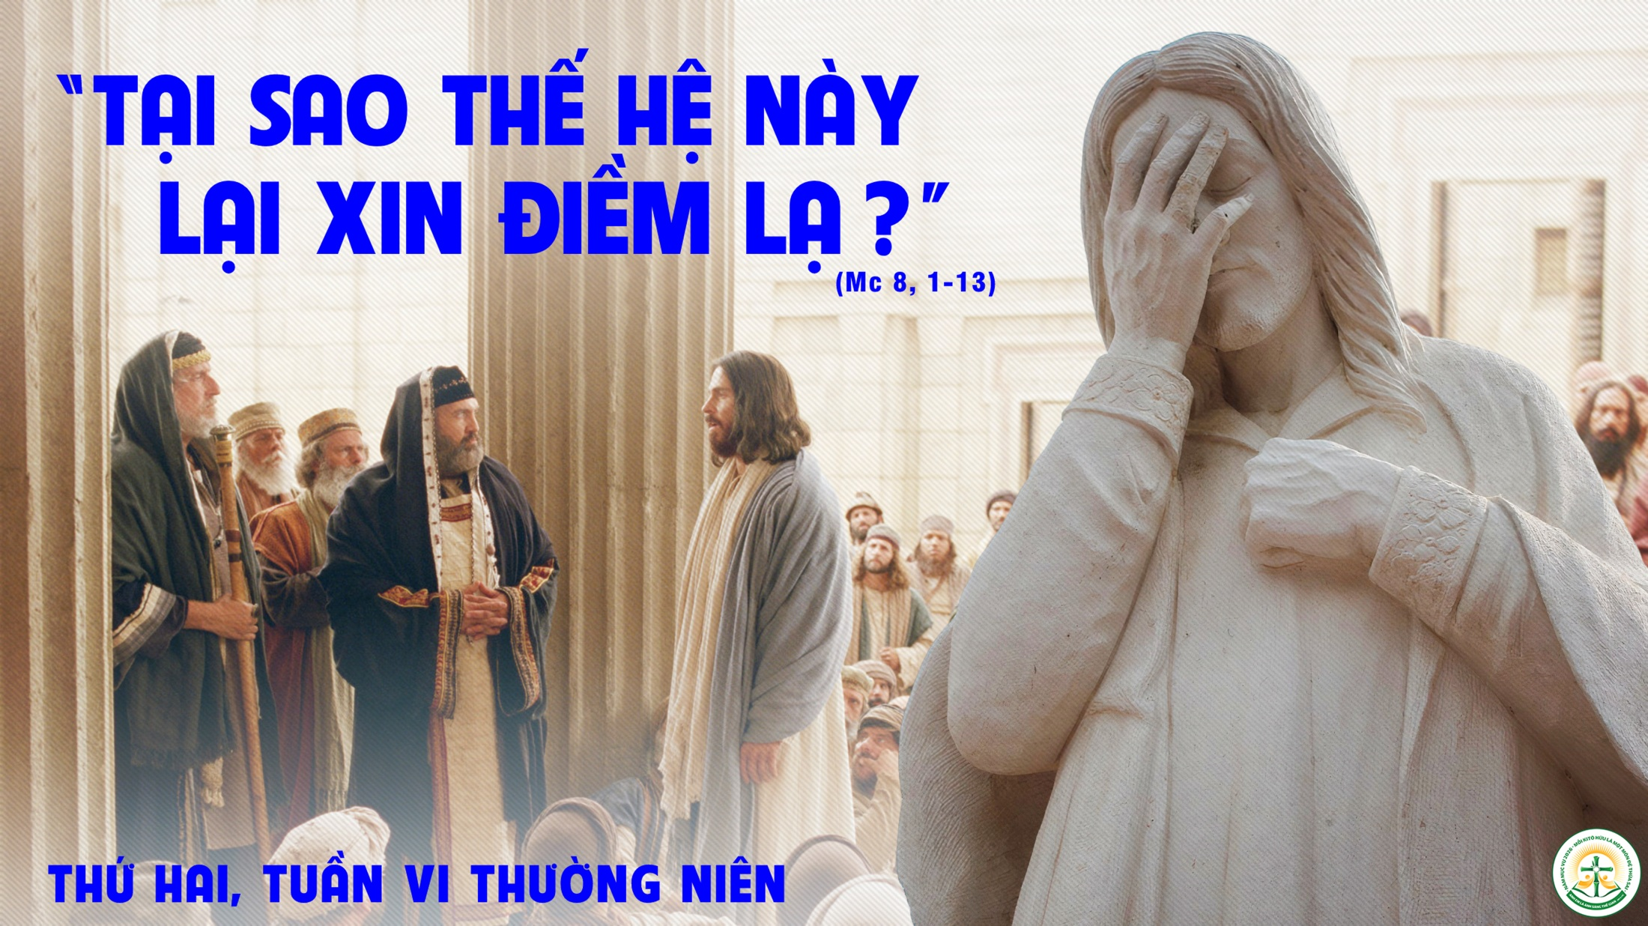

Slide 5


Slide 6
Đáp ca:
Lạy Chúa, xin chạnh lòng thương cho con được sống.

Slide 7
Alleluia-Alleluia.
Chúa nói : Chính Thầy là con đường, là sự thật và là sự sống. Không ai có thể đến với Chúa Cha mà không qua Thầy.
Alleluia.

Slide 10

THỨ HAI
TUẦN VI THƯỜNG NIÊN
LỄ TẤT NIÊN

Slide 11


Slide 12


Slide 13
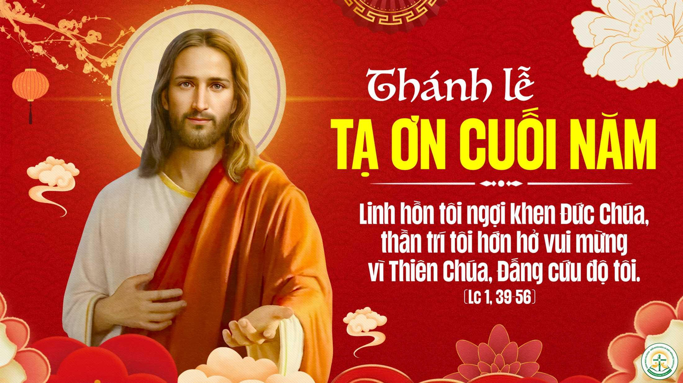

Slide 14


Slide 15
Đáp ca: Tv 135, 1 và 3.4 và 23.25-26
Muôn ngàn đời Chúa vẫn trọn tình thương.

Slide 16


Slide 17
Alleluia-Alleluia.
Đấng Toàn Năng đã làm cho tôi biết bao điều cao cả, danh Người thật chí thánh chí tôn.
Alleluia.

Slide 18


Slide 20
THỨ HAI
TUẦN VI THƯỜNG NIÊN
LỄ GIAO THỪA

Slide 21


Slide 22


Slide 23


Slide 24


Slide 25
Đáp ca: Tv 120, 1-2.3-4.5-6.7-8
Ơn phù hộ chúng ta ở nơi danh Chúa, là Đấng dựng nên cả
đất trời.

Slide 26


Slide 27
Alleluia-Alleluia.
Phúc thay kẻ lắng nghe và tuân giữ lời Thiên Chúa.
Alleluia.

Slide 30
THỨ BA
MÙNG MỘT TẾT BÍNH NGỌ
LỄ TÂN NIÊN
CẦU BÌNH AN NĂM MỚI

Slide 31


Slide 32


Slide 33


Slide 34


Slide 35
Đáp ca: Tv 36, 3-4.5-6.23-24.25-26
Hãy ký thác đường đời cho Chúa, chính Người sẽ ra tay.

Slide 36


Slide 37
Alleluia-Alleluia.
Ngày lại ngày, chúng con ca ngợi Chúa, mãi ngàn năm, xin chúc tụng danh Ngài.
Alleluia.

Slide 40
THỨ TƯ
MÙNG HAI TẾT BÍNH NGỌ
LỄ KÍNH NHỚ TỔ TIÊN
ÔNG BÀ CHA MẸ

Slide 41


Slide 42


Slide 43


Slide 44


Slide 45
Đáp ca: Tv 127, 1-2.3.4-5a.5b-6
Hạnh phúc thay bạn nào kính sợ Chúa, ăn ở theo đường lối của Người.

Slide 46


Slide 47
Alleluia-Alleluia.
Hạnh phúc thay người kính sợ Chúa, những ưa cùng thích mệnh lệnh Chúa truyền ban. Trên mặt đất, con cháu của họ sẽ hùng cường, dòng dõi kẻ ngay lành được Chúa thương giáng phúc.
Alleluia.

Slide 50
THỨ NĂM
MÙNG BA TẾT BÍNH NGỌ
THÁNH HÓA
CÔNG ĂN VIỆC LÀM

Slide 51


Slide 52


Slide 53
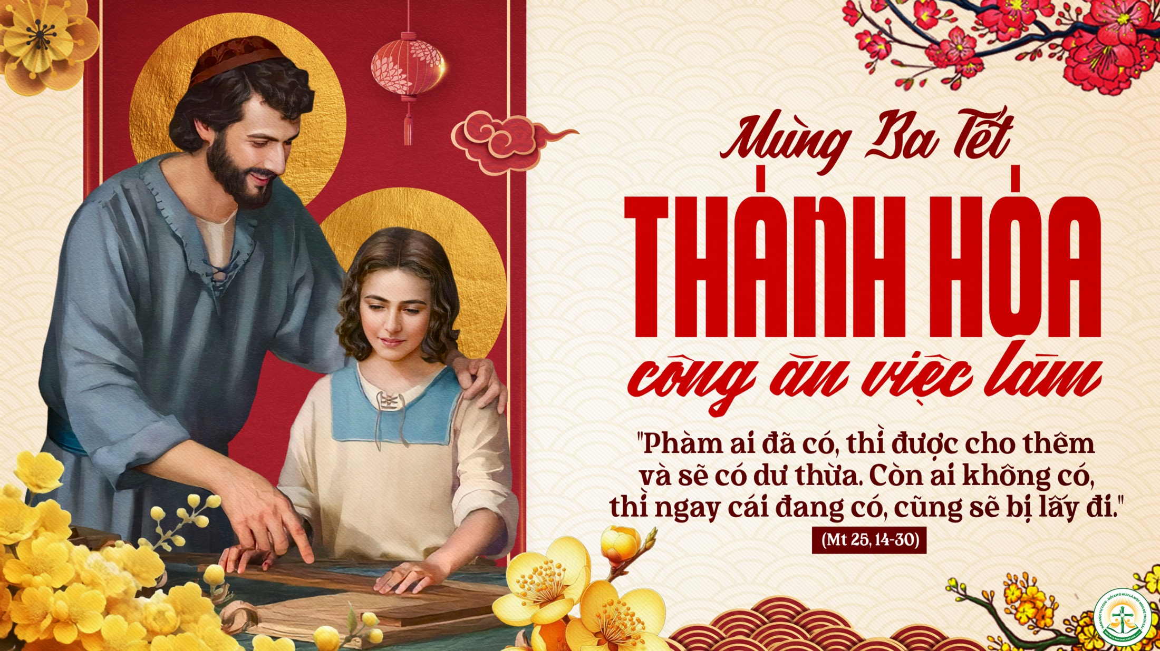

Slide 54


Slide 55
Đáp ca: Tv 103, 1bc và 14a.14b-15.20-21.22-23.24
Lạy Chúa là Thiên Chúa con thờ, Chúa muôn trùng cao cả.

Slide 56


Slide 57
Alleluia-Alleluia.
Chúa nói: Hãy ở lại trong Thầy như Thầy ở lại trong anh em. Ai ở lại trong Thầy, thì sinh nhiều hoa trái.
Alleluia.

Slide 60

THỨ SÁU MÙNG BỐN TẾT
TUẦN VI THƯỜNG NIÊN
LỄ TRO

Slide 61


Slide 62


Slide 63


Slide 64


Slide 65


Slide 66


Slide 67


Slide 68
Đáp ca: Tv 50, 3-4. 5-6a. 12-13. 14 và 17
Lạy Chúa, nguyện thương con theo lòng nhân hậu Chúa

Slide 69


Slide 70
Tung Hô Tin Mừng.
Ôi lạy Chúa, xin tạo cho con quả tim trong sạch. Xin ban lại cho con niềm vui ơn cứu độ.

Slide 74
THỨ BẢY
TUẦN VI THƯỜNG NIÊN
SAU LỄ TRO

Slide 75
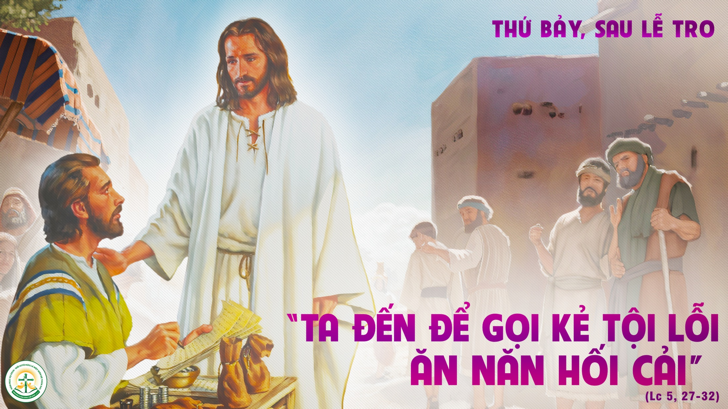

Slide 76


Slide 77

Đáp ca:
Xin dạy con đường lối Ngài, lạy Chúa, để con vững bước theo chân lý của Ngài.

Slide 78
Tung Hô Tin Mừng.
Đức Chúa phán : Ta chẳng vui gì khi kẻ gian ác phải chết, nhưng vui khi nó thay đổi đường lối để được sống.

